Slide 1
VEĽKÝ PIATOK PAŠIE

Slide 2
PREDSPEV Kňaz: Neopúšťaj ma, Hospodine. Zbor: Bože môj, nevzďaľuj sa odo mňa. Kňaz: Obráť sa ku mne a zmiluj sa nado mnou. Zbor: Neopúšťaj ma, Hospodine. Bože môj, nevzďaľuj sa odo mňa.

Slide 3
Pieseň: ES 111; 1, 9 Rozmýšľajme dnes, my kresťania verní, ako Kristus Pán trpel mnohé rany od narodenia do svojho skonania bez spočívania.

Slide 4
Zaplačme aj my, ó,verní kresťania, Kristovi vďačme dnes i bez prestania, že pre nás trpel, ťažkú smrť podstúpil, tak nás vykúpil.

Slide 5
ANTIFÓNA Kňaz: Kristus na vlastnom tele vyniesol na kríž naše hriechy ! Zbor: Aby sme odumreli hriechom a žili spravodlivosti!

Slide 6
KOLEKTA spievaná modlitba Zbor odpovedá: Amen, amen, amen !

Slide 7
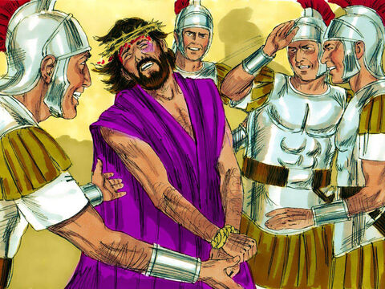
Zneuctenie Ježiša Text: Mt 27,27-30 Mk 15,16-19 J 19,1-3

Slide 8
Pieseň: ES 102; 1 Ó Hlava ubolená, ranami pokrytá a na posmech zdobená, tŕňami obvitá, ó Hlava, hodná úcty a venca iného, buď slzou pozdravená aj od mňa hriešneho!

Slide 9
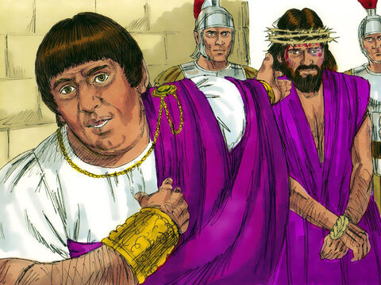
Ježiša vydajú na smrť Text: J 19,4-11

Slide 10
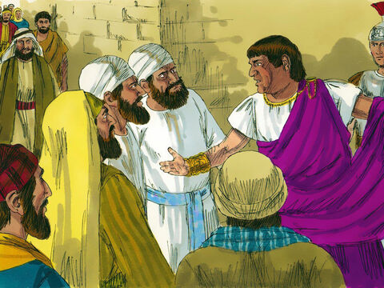

Slide 11
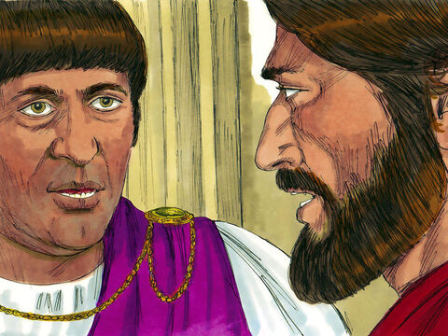

Slide 12
Pieseň: ES 89; 3 Mel: Drahý Spasiteľ náš My sme tí hriešnici, veľkí dlžníci, Ty si však, Pane náš, zaplatil za nás nie striebrom, nie zlatom, ale krvou svätou, čo nás očistila, hriechov zbavila.

Slide 13
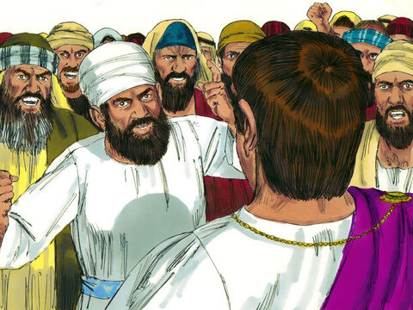
Pilát si umýva ruky Text: Mt 27,24-26 Mk 15,15 L 23,23-25 J 19,12-16

Slide 14
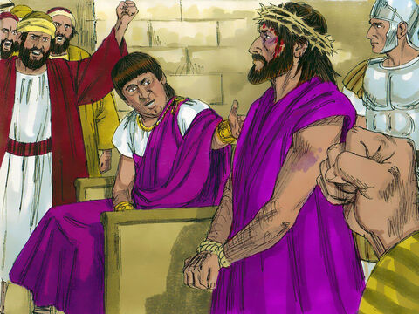

Slide 17
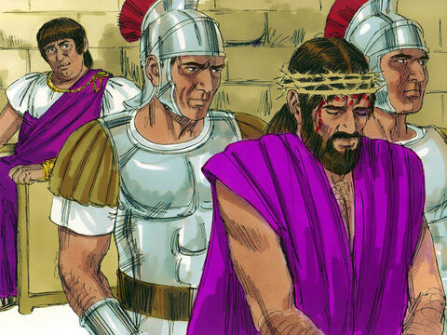

Slide 18
Pieseň: ES 98; 1 Môj Ježiši, môj najmilší, prečože Ťa obvinili, nevinného odsúdili? Môj Ježiši, môj najmilší, aká príčina je Tvojho umučenia preťažkého? / To, Pane, moja je vina,/ ja som Tvojich múk príčina, moje hriechy Ťa ranili a na kríži usmrtili.

Slide 19
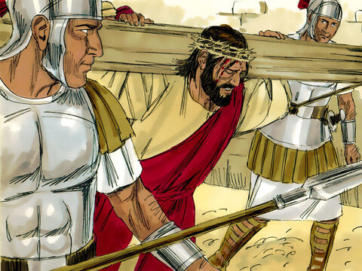
Cesta na Golgotu Text: Mt 27,31-32 Mk 15,20-23 L 23,26-32

Slide 20
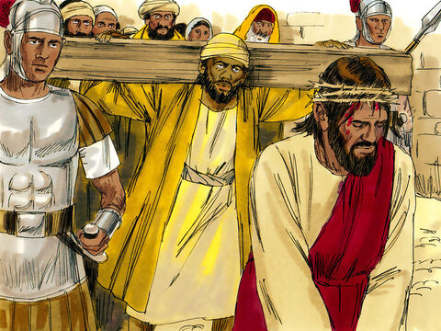

Slide 21
Pieseň: ES 86; 1 Baránok, hľa, nesie viny ľudí, sveta celého, /na smrť kráča Pán nevinný / na záchranu hriešneho; / pod krížom klesá v slabosti,/ zbičovaný, zbavený cti,/ ide cestou potupy; /znáša zradu, pohanenie, bolesť, kríž, smrť, potupenie, / všetko za nás podstúpi.

Slide 22
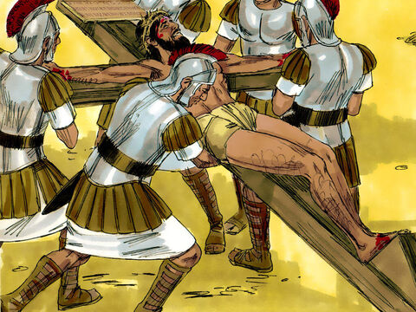
Ukrižovali Ho medzi zločincami Text: Mt 27,33-34 Mk 15,23-28 L 23,33 J 19,18

Slide 23
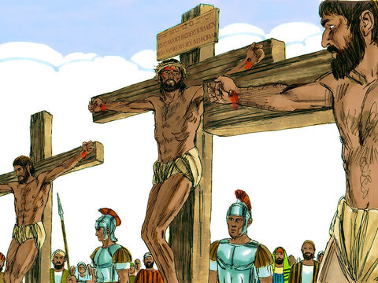

Slide 24
Pieseň: ES 120; 1 Mel: Ach ja biedny, úbohý hriešnik Zakvíľ, spev môj, rozopni krídla, preleť sveta končinami, vysloboď ma z tohto múk bydla, premožený som hrôzami, peklo priepasť rozoviera, na kríži Kristus umiera

Slide 25
Ježiš na kríži Text: Mt 27,35-38 Mk 15,24-27 J 19,19-24

Slide 26
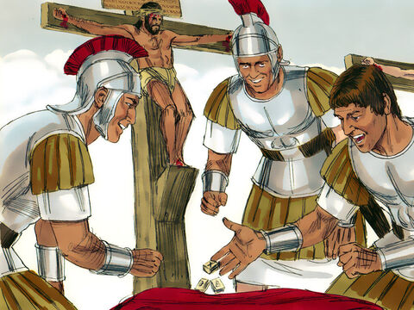

Slide 27
Pieseň: ES 103; 1 Mel: Pane, tisíckrát vítam Ťa Ó Ježiši, Kráľu tichý, za nás ukrižovaný, čuj sŕdc našich prosby, vzdychy, v každej chvíli buď s nami. Keď nadíde bôľu deň, Golgotu nám pripomeň, by sme v Tvojom kríži mali zdroj síl stály v časnom žiali.

Slide 28
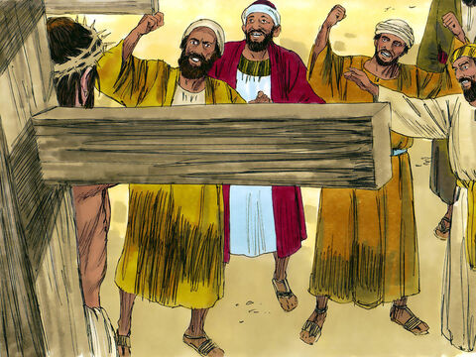
Na výsmech odpovedá láskou Text: Mt 27,39-43 Mk 15,29-32 L 23,34-35

Slide 29
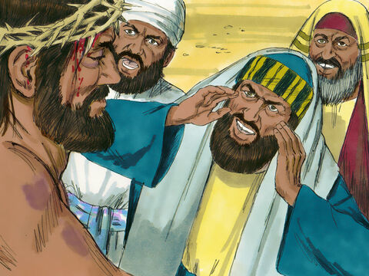

Slide 30
Pieseň: ES 550; 2 Mel: Čo si učinil S láskou si žehnal svojich trýzniteľov, prosil si Otca aj za nepriateľov. Nešiel si cestou pomsty ani zlosti, ale tichosti.

Slide 31
Záchrana v poslednej chvíli Text: Mt 27,44 Mk 15,32 L 23,39-43

Slide 32
Pieseň: ES 113; 3 Mel: Čo môj Boh chce Tam na kríži na Golgote, Pán sľubuje lotrovi: Amen, dnes si so mnou v raji, keď ja prídem k Otcovi. Ó, ráč aj nám, Spasiteľu, tej milosti udeliť, nás do radu vyvolených v svojej sláve začleniť.

Slide 33
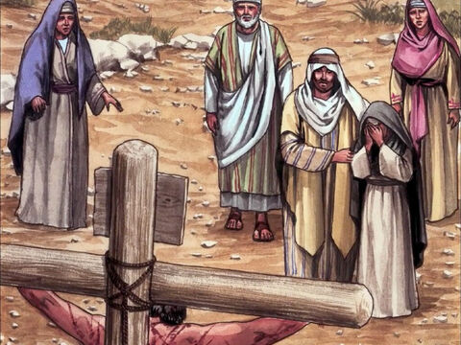
Matku zveruje Jánovi Text: J 19,25-27

Slide 34
Pieseň: Zp. 109; 8 Mel: Duchu Svätý z výsosti O matku sa postaral Pán ukrižovaný/za syna jej Jána dal pred svojím skonaním. Tak aj ja chcem milovať svojich v každej dobe, by ma mohli spomínať, aj keď budem v hrobe.

Slide 35
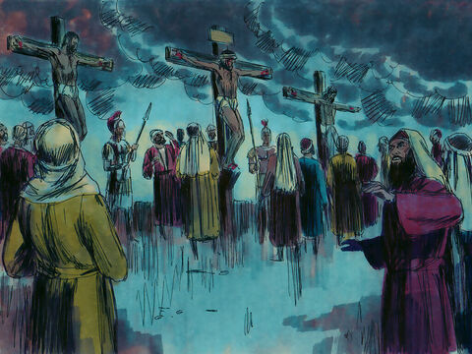
Smrteľná úzkosť Text: Mt 27,45-46 Mk 15,33-34

Slide 36
Pieseň / Zúbekove pašie Mel: Ježiš Pán života môjho Pane, keď bol v tiesni duch Tvoj, zvolal si zo všetkých síl: Eli, Eli, ach, Bože môj, prečo si ma opustil? /Ach, Kriste, Pane na kríži, stoj pri mne, keď smrť sa zblíži a nech Tvoje zvolanie osladí mi skonanie.

Slide 37
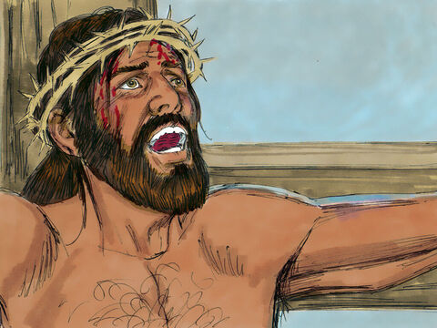
Dokonané Text: Mt 27,47-49 Mk 15,35-36 J 19,28-30

Slide 38
Pieseň: ES 88; 5 Mel: Dokonané Dokonané! Maj v pamäti slovo Kristovo pri smrti. Nauč sa v živote tak konať, ako nám Pán ráčil príklad dať; kým žiješ, v srdci maj napísané: Kristus vraví: "Dokonané!"

Slide 39
Pieseň: ES 88; 5 Mel: Dokonané Dokonané! Maj v pamäti slovo Kristovo pri smrti. Nauč sa v živote tak konať, ako nám Pán ráčil príklad dať; kým žiješ, v srdci maj napísané: Kristus vraví: "Dokonané!"

Slide 40
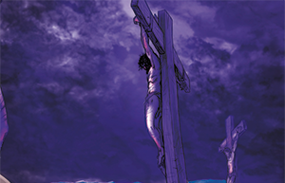
Pán odovzdal otcovi svojho ducha Text: L 23,46 J 19,30

Slide 41
Chvíľa ticha, po nej modlitba

Slide 42
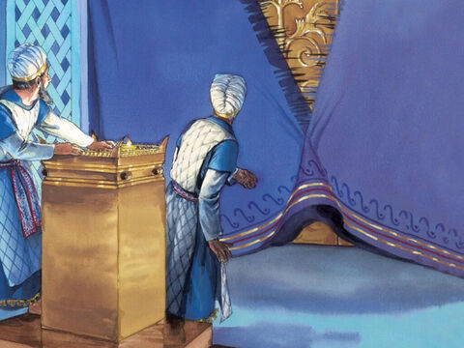
Znamenia zlomu vekov Text: Mt 27,51-56 Mk 15,38-41 L 23,47-49

Slide 43
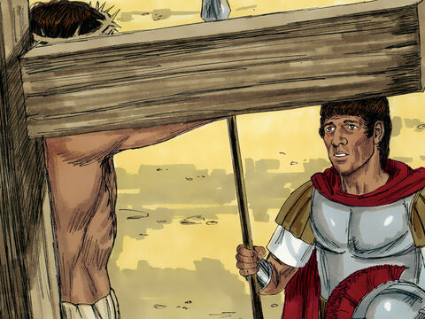

Slide 44
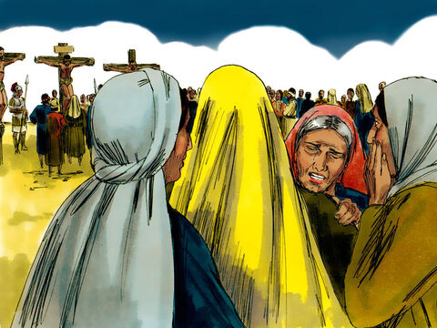

Slide 45
Pieseň: ES 182; 2 Hľaďte, hľaďte, akú lásku prejavil nám Spasiteľ, za nás niesol obeť ťažkú, potupný kríž pretrpel, na ktorom svoju nevinnú krv vyliať neľutoval, nenájdete lásku inú nad tú, čo nám dokázal.

Slide 46
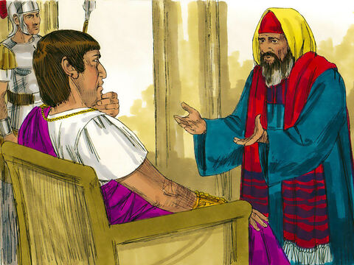
Ježišov pohreb Text: Mt 27,57-61 Mk 15,42-47 L 23,50-56 J 19,31-42

Slide 47
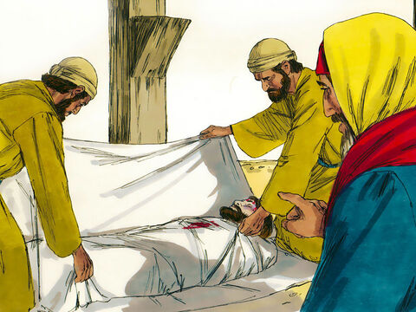

Slide 48
Pieseň: ES 118; 1 Mel: Ach môj Bože, kto pomôže Vznes sa k Bohu nad oblohu, pieseň tichá a tklivá! Môj Pán, zmierca, spásy darca, už v hrobe odpočíva.

Slide 49
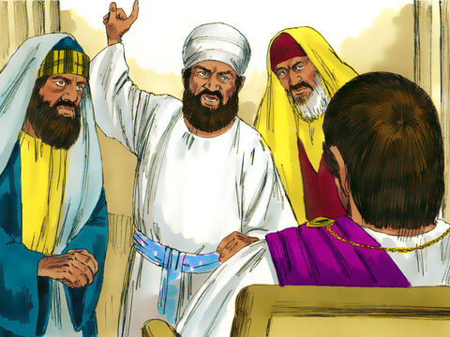
Stráž pri hrobe Text: Mt 27,62-66

Slide 50
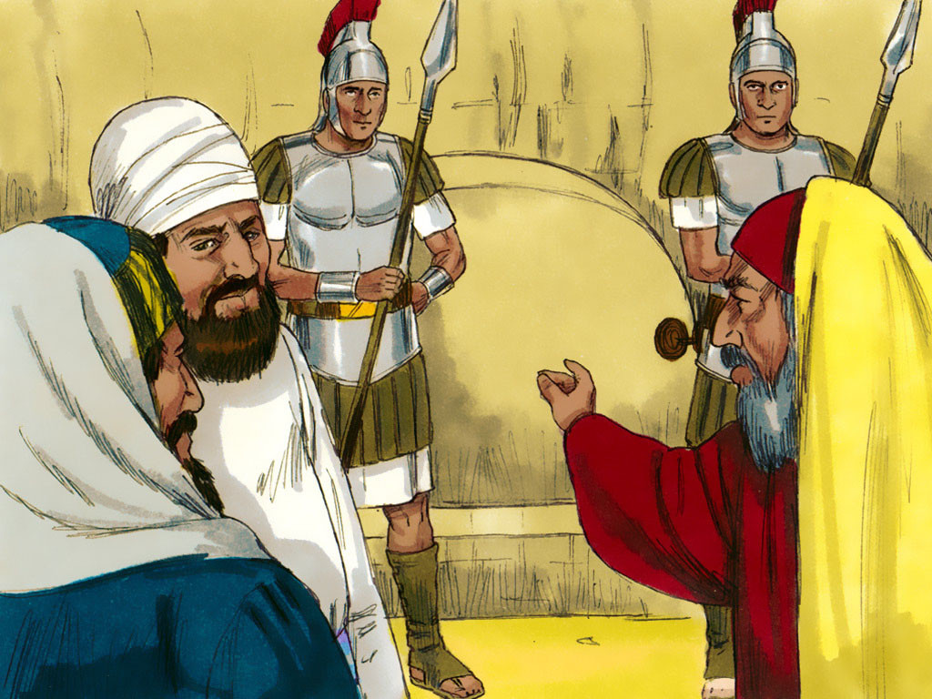

Slide 51
Pieseň: ES 84; 5, 7 Mel: Rozlúčme sa s týmto telom Už je kameň privalený, strážený, zapečatený, ale pravdu nepochová, víťazí pravda Kristova.

Slide 52
Preto v žiali nezúfame, aj pri hroboch nádej máme, Boh smrti osteň premôže, On dopustil, On pomôže.

Slide 53
Kázeň Božieho slova Modlitba a oznamy

Slide 54
Pieseň: ES 109; 1 Poďakujme Kristu Pánu, vzdávajme Mu úprimnú česť, chválu, veď pre svoje umučenie daroval nám hriechov odpustenie.

Slide 55
Áronovské požehnanie

Slide 56
Pieseň: ES 109; 7 Pre to svoje umučenie, daj nám našich hriechov odpustenie, nech nás minie večný plameň, zachovaj nás, Pane Kriste! Amen.

